Slide 1

PATS
Program for Analysis and
Translation of Signs
Progetto IEIM
Virginia Galli & Tommaso Chiarandini
Ingegneria Biomedica, Politecnico di Milano
A.A. 2015-2016

Slide 2
Da cosa nasce l’idea del nostro progetto?
Importanza della comunicazione
I segni della comunicazione
Mutismo Incomunicabilità
Siamo partiti da questo problema con la volontà di ideare una soluzione; un ponte, un path per collegare questi due mondi
mancanza di uno strumento
di interconnessione
PATS
un traduttore del linguaggio dei segni

Slide 3
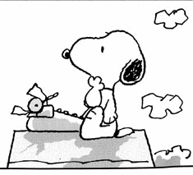

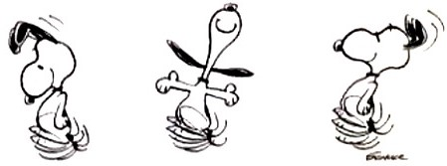
Analisi del problema
DIVIDIAMOLO IN SOTTOPROBLEMI:
Raccolta dei dati
Creazione di un dizionario
Riconoscimento dei gesti

Slide 4
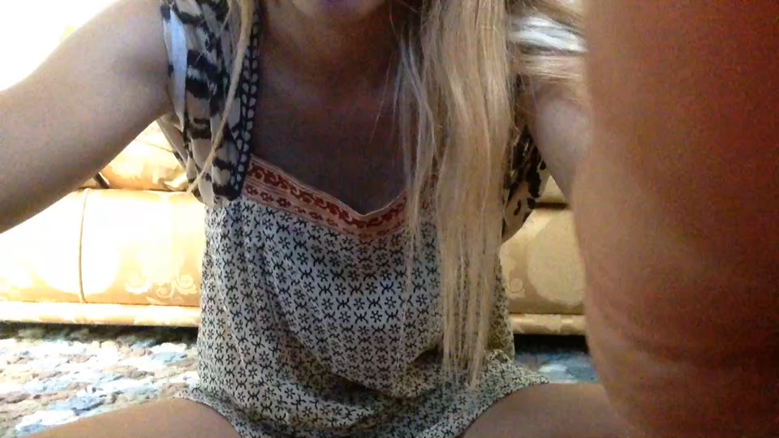
Raccolta dati
Primo approccio al problema
Che risultato vogliamo ottenere?
Abbiamo deciso di creare un primo prototipo del dispositivo che fosse in grado di riconoscere due sole parole: ‘Ciao’ e ‘Mondo’.
Video che mostra come dire
nel linguaggio dei segni
«Ciao Mondo»

Slide 5
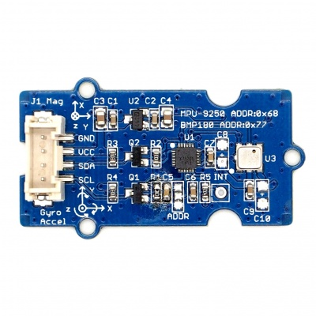
Raccolta Dati
Scelta del sensore adatto
Ci siamo concentrati sulla scelta più corretta ed efficace del sensore da utilizzare; e su quale tra le informazioni fornite selezionare come più efficace per il riconoscimento dei gesti da noi selezionati.
Grove – IMU 10DOF
Dispositivo di MotionTracking a 9 assi che combina un accellerometro (3 assi), un giroscopio (3 assi) e un magnetometro (3 assi).
Per la nostra analisi ci siamo concentrati sul contributo del giroscopio!

Slide 6
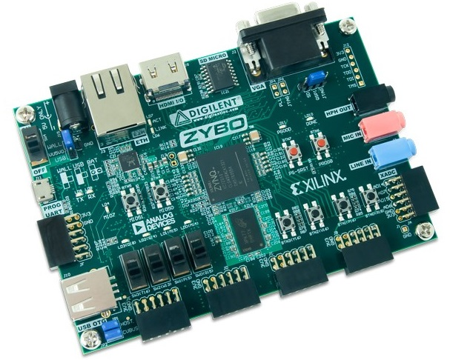
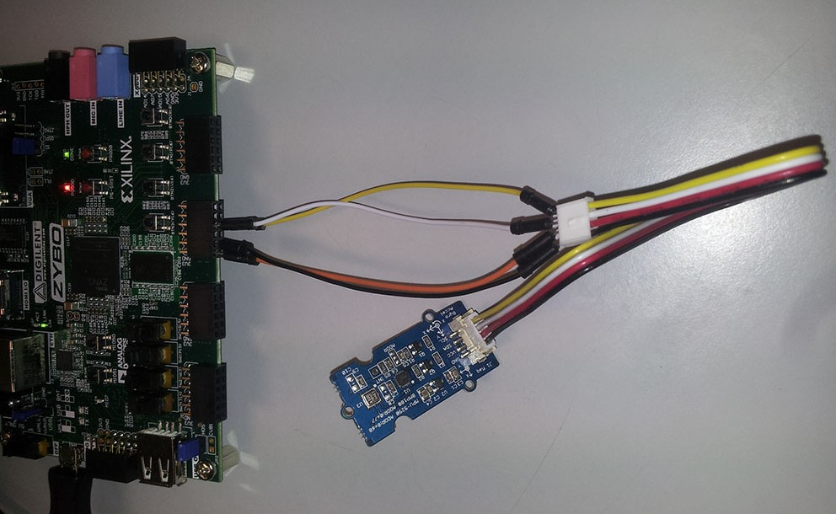
Abbiamo utilizzato per il raccoglimento e manipolazione dei dati la board Zybo, sulla quale abbiamo scritto e eseguito il nostro programma
Collegamento tra la board Zybo
ed il sensore IMU

Slide 7
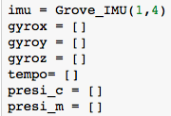
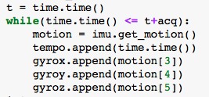
Codice per estrarre e raccogliere i dati:
Abbiamo creato 3 liste di Python dove salvare i valori/dati in ingresso del sensore
Raccogliamo dati per un tempo inserito dall’utente nella variabile acq e li salviamo nelle specifiche liste

Slide 8
Dizionario
Perché?
Come?
Necessità dizionario di parole conosciute dal programma
Creazione database esterno al
programma contenente le parole riferite a determinate chiavi
Abbiamo creato il nostro dizionario specifico con la classe dizionario di Python

Slide 9
Riconoscimento dei segni
Test
Scelta del metodo di riconoscimento:
Raccolta di dati su pattern specifici per l’identificazione dei template, successiva selezione delle rilevazioni più significative.
METODO DEL TEMPLATE

Slide 10
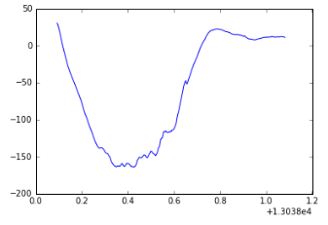
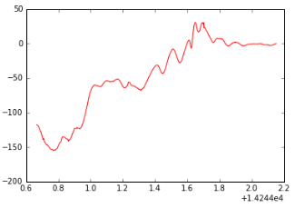
Nel nostro caso specifico…
Ciao
Mondo
Contributo del giroscopio sull’asse z
in funzione del tempo
Contributo del giroscopio sull’asse x
in funzione del tempo

Slide 11
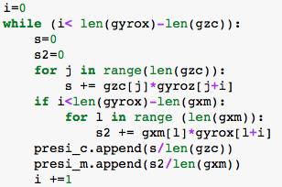
Metodo del template
Prevede la cross-correlazione tra il template e i dati raccolti e la ricerca dei picchi di correlazione con una soglia di riconoscimento
Implementazione e risoluzione problemi
CORRELAZIONE
Utilizzando la funzione di Scipy correlate, tempi
di elaborazione molto lenti
RISOLUZIONE:
correlazione manuale e scelta del valore corrispondente alla perfetta sovrapposizione

Slide 12
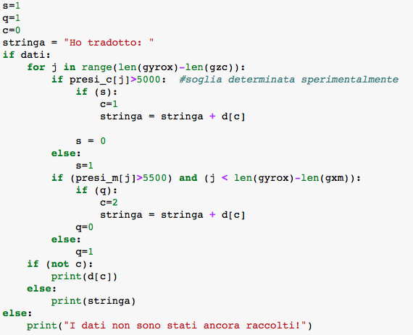
SOGLIE E RICONOSCIMENTO
Riconoscimento di soglie che potessero essere univoche per il riconoscimento di un determinato gesto; le abbiamo determinate sperimentalmente a seguito di varie prove in laboratorio
Codice per stampare a video le parole riconosciute
concatenate sequenzialmente

Slide 13
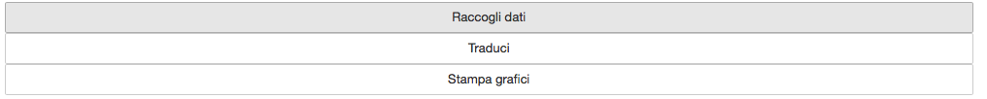
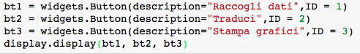
Interfaccia utente
Per rendere comodamente accessibile il programma abbiamo creato dei bottoni per la raccolta, traduzione e plottaggio dei dati.
Codice utilizzato per la creazione dei bottoni:

Slide 14
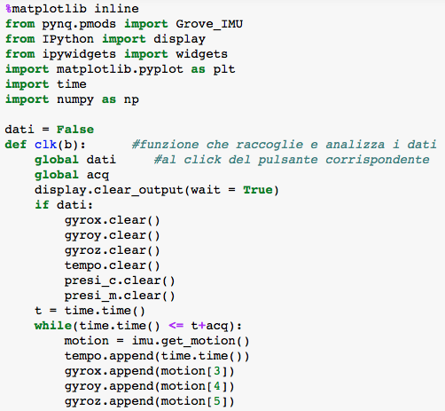
Codice finale

Slide 15
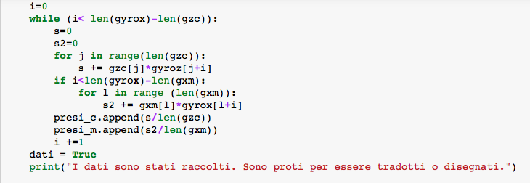

Slide 16
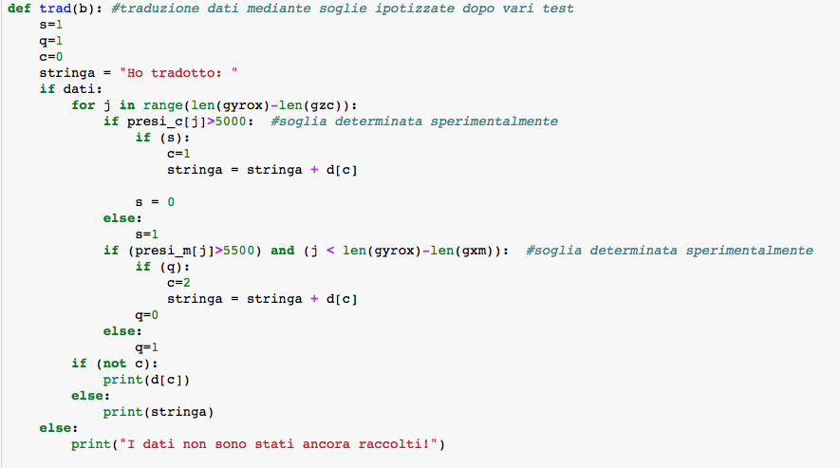

Slide 17
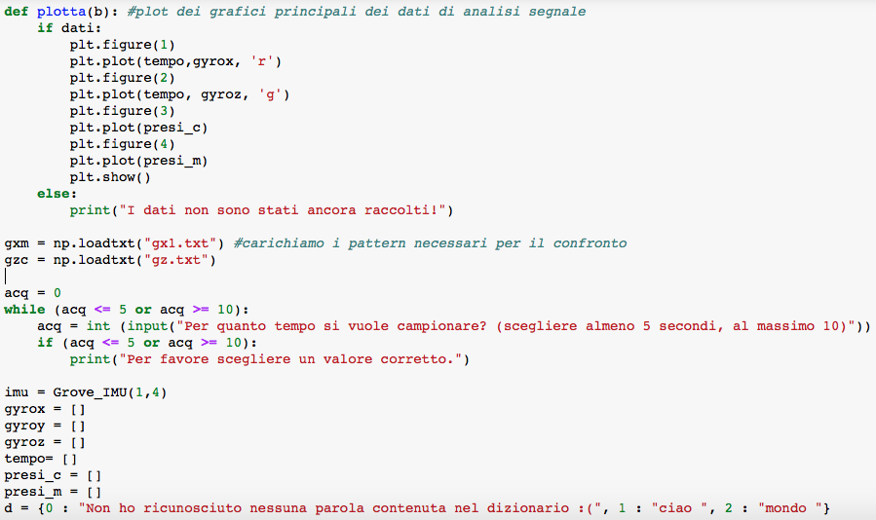

Slide 18
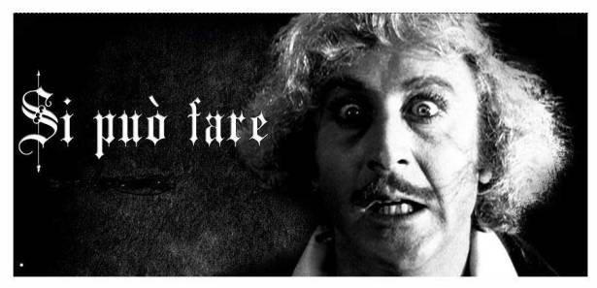
Potenzialità
Passare ad una traduzione dei dati simultanea al loro raccoglimento;
Utilizzo incrociato di più sensori (EMG, IMU, ecc..) per migliorare la specificità dei riconoscimenti;
Arricchimento del dizionario e dei rispettivi pattern;
Utilizzo del programma per la creazione un dispositivo mobile.

Slide 19

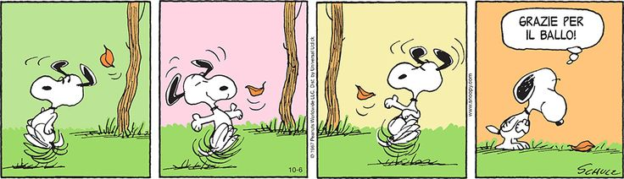
GRAZIE PER L’ATTENZIONE!
Speriamo che il nostro messaggio vi sia arrivato!
se così non fosse o per qualsiasi domanda….contattateci!
virginiagalli18@gmail.com
tommaso.chiarandini@gmail.com
PATS project

